Slide 1
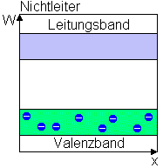
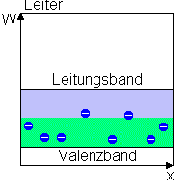
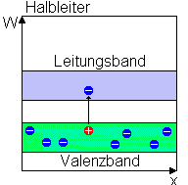
Halbleiter-Elektroden
Halbleiter:
Bandstruktur an Abhängigkeit vom Atomabstand d:
Energie
Halb-
leiter
Leitungsband
Valenzband
E_{g}
(1c)
(1a)
Metall
Isolator
d
typische Bandlücken E_{g} (in eV):
Si: 1.1 Ge: 0.6 InSb: 0.2 Diamant: 5.6
Bildquelle 1 a,b,c: Wikimedia Commons: Autor: Honima
(1b)

Slide 2
Halbleiter-Elektroden
Intrinsische Halbleiter (reine Halbleiter):
Thermische Energie der Elektronen: 0.025 eV bei 25°C
→ einige wenige Elektronen springen aus dem Valenzband in das leere
Leitungsband:
Elektronenleitung im Leitungsband (i_{e})
und
Löcherleitung im Valenzband (i_{p})
→ i = i_{e} – i_{p} (analog zur Ionenleitung im Elektrolyten!)
Ionisierung:
Löcher / holes / Defektelektronen
[e] = [h] : gleiche Anzahl der Ladungsträger, n = 10¹³ .. 10¹⁹ cm⁻³
„intrinsische“ = eigenleitende Halbleiter ohne Störstellen

Slide 3
Halbleiter-Elektroden
Intrinsische Halbleiter:
Generell gilt folgende Beziehung für die Konzentrationen der freien Ladungsträger im Halbleiter:
Energetische Breite der Bandlücke
N_{L,V} = effektive Zustandsdichten, bei Si ca. 10¹⁹ cm⁻³
→ exponentielles Anwachsen der Leitfähigkeit eines Halbleiters mit der Temperatur (Metalle: Leitfähigkeit sinkt!)
→ MWG des Gleichgewichtes Ionisierung/Rekombination
→ Analogie zum pH-Gleichgewicht im wässriger Lösung!

Slide 4
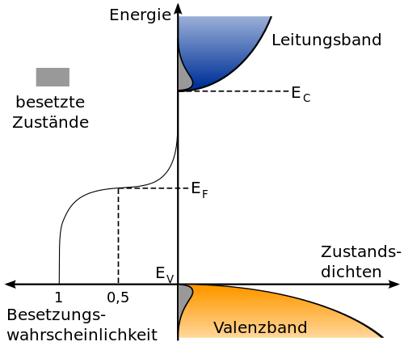
Halbleiter-Elektroden
Intrinsische Halbleiter: Zustandsdichte (Density of States, DoS) :
conduction band
Fermikante liegt in der Mitte zwischen Leitfähigkeits- und Valenzband
valence band
Fermi-Verteilung
Bildquelle: Wikimedia Commons: Autor: Cepheiden

Slide 5
Halbleiter-Elektroden
Dotierungshalbleiter: (extrinsische Halbleiter)
In Si: Dotierung mit As, Sb, P (5-wertig): verhält sich wie ein Elektronendonor
Konzentration: 1 ppm → n_{D} = 5·10¹⁶ cm⁻³ (=Dichte der Leitungselektronen)
Dichte der Löcher folgt dann aus dem MWG:
p = n_{i}²/n_{D} << n_{D} → hier: 4·10³ cm⁻³
Elektronen sind in der überwältigenden Mehrheit: „Majoritätsladungsträger“
→ „n-Dotierung“
Die Löcher sind hier die „Minoritätsladungsträger“
Analogie: Wasser plus NaOH → OH⁻ ist Majoritätsladungsträger, H⁺ ist Minorität

Slide 6
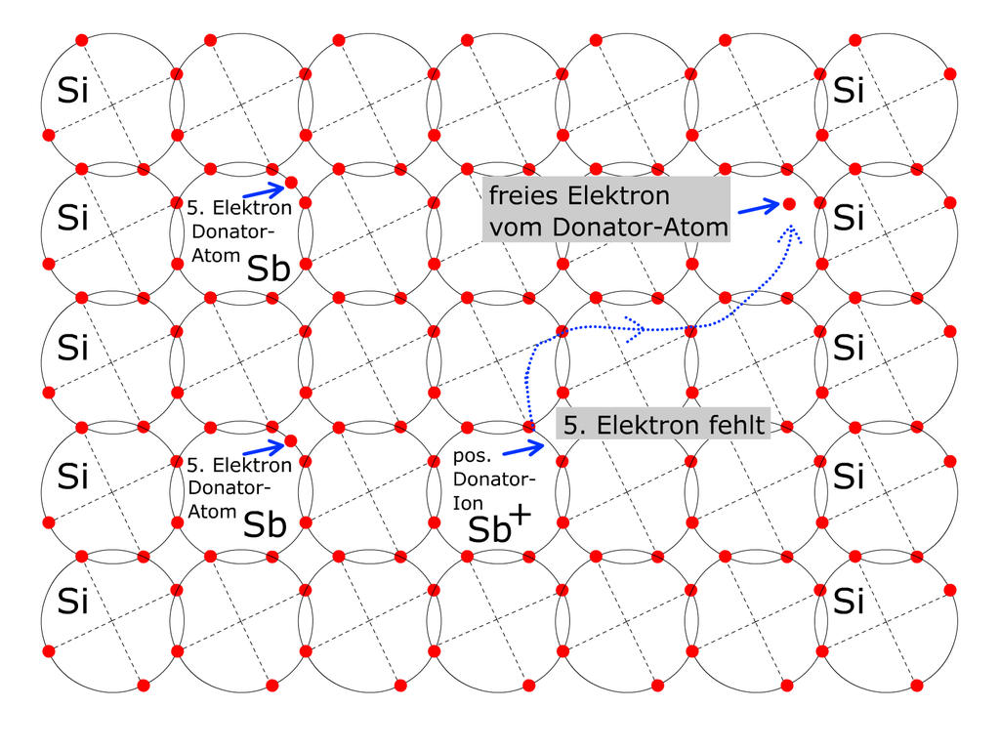
Halbleiter-Elektroden
n-Halbleiter:
Bildquelle: Wikimedia Commons: Autor: stefan

Slide 7
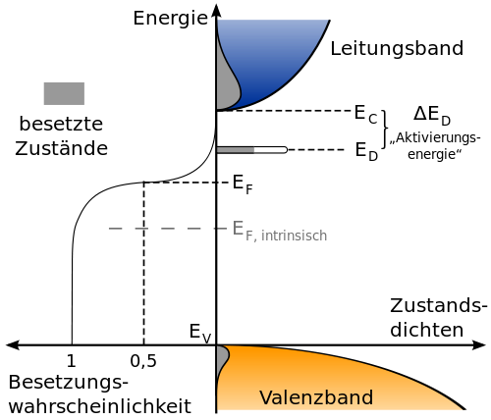
Halbleiter-Elektroden
n-Halbleiter: Zustandsdichte (Density of States, DoS):
Fermikante rückt in Richtung Leitfähigkeitsband
Bildquelle: Wikimedia Commons: Autor: Cepheiden

Slide 8
Halbleiter-Elektroden
Dotierungshalbleiter: (extrinsische Halbleiter)
In Si: Ga, Al, B (3-wertig): verhält sich wie ein Elektronenakzeptor
Konzentration: 1 ppm → n_{D} = 5·10¹⁶ cm⁻³ (=Dichte der Löcher)
Dichte der Leitungselektronen folgt dann aus dem MWG:
n = n_{i}²/n_{D} << n_{D} → hier: 4·10³ cm⁻³
Löcher sind in der überwältigenden Mehrheit: „Majoritätsladungsträger“
→ „p-Dotierung“
Die Elektronen sind hier die „Minoritätsladungsträger“
Analogie: Wasser plus HCl → H⁺ ist Majoritätsladungsträger, OH⁻ ist Minorität

Slide 9
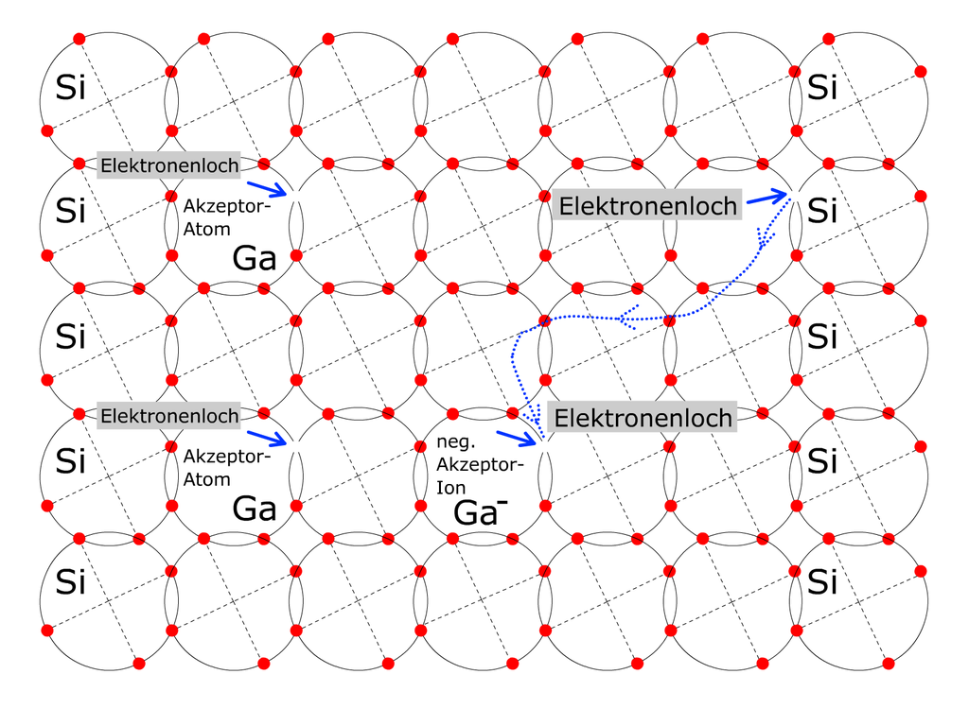
Halbleiter-Elektroden
p-Halbleiter:
Bildquelle: Wikimedia Commons: Autor: stefan

Slide 10
Halbleiter-Elektroden
Lage des Fermi-Niveaus:
intrinsisch: liegt in der Mitte der Bandlücke
n-Typ: liegt wenig unter dem Leitfähigkeitsband
p-Typ: liegt wenig über dem Valenzband

Slide 11
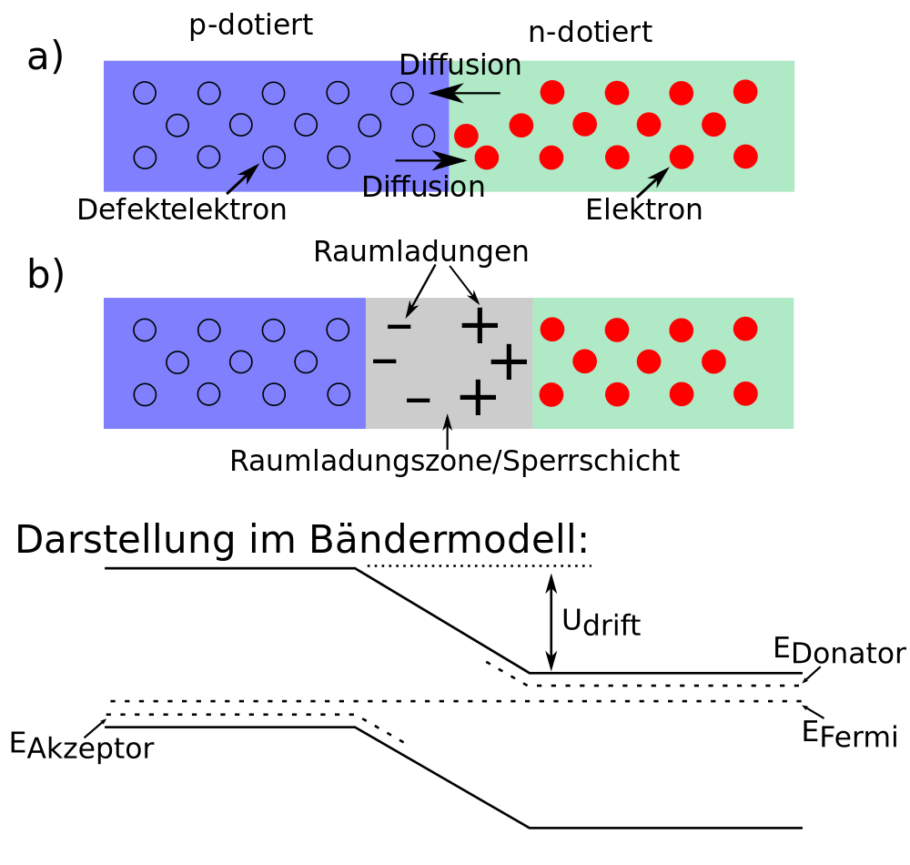
Halbleiter-Elektroden
Was passiert beim Kontakt von n- und p-Halbleitern:
freie Elektronen (links) werden von positiven Atomrümpfen (rechts) angezogen und umgekehrt.
Resultat: Angleichung der Fermienergien (der chemischen Potentiale der Elektronen)
Raumladungszone
Potentialbarriere
→Diode, Gleichrichter!
Bildquelle: Wikimedia Commons: Autor: Patrik Schönfeldt

Slide 12
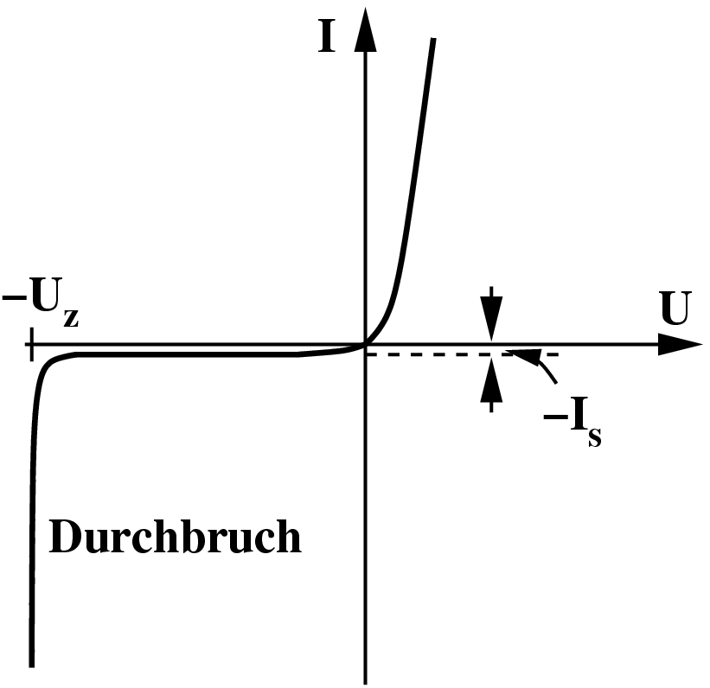
Halbleiter-Elektroden
Was passiert beim Kontakt von n- und p-Halbleitern:
Kennlinie der Diode:
Durchlassrichtung: Potentialwall wird abgebaut, es fließt ein signifikanter Strom durch Rekombination der Ladungsträger in der Raumladungszone
Rekombination -> Leuchtdiode (LED), HL-Laser!
Sperrrichtung: + an n-Halbleiter
Raumladungszone wird größer, Potentialbarriere wird größer (bis zum Durchbruch)
Bildquelle: Wikimedia Commons: Autor: Patrick-Emil Zörner

Slide 13
Halbleiter-Elektroden
Was passiert an der Grenzfläche Halbleiter-Lösung?
Gleichgewicht: die elektrochemischen Potentiale müssen gleich sein:
→ Fermi-Energie im Halbleiter = elektrochemisches Potential in der Lösung
E_{C}
E_{D}
Ox
Ox
μ
E_{F}
Red
Red
E_{g}
➔
E_{g}
E_{V}
n-Typ Halbleiter
Lösung
bei Kontakt: Elektronenfluss vom Halbleiter zur Lösungsseite → Angleichung der chemischen Potentiale in Lösung und im Halbleiter

Slide 14
Halbleiter-Elektroden
Was passiert an der Grenzfläche Halbleiter-Lösung?
Ox
Resultat: Bandverbiegung (band bending)
E_{F}
Red
E_{g}
Die Unterschussladung ist über einen
ganzen Bereich verteilt: „Raumladungszone“
Die Majoritätsladungsträger (Elektronen) sind an der Oberfläche verarmt
→ deshalb auch „Verarmungsschicht“ (depletion layer) genannt
Beschreibung der Raumladungszone: völlig analog zur Gouy-Chapman-Theorie der diffusen Doppelschicht!
Ursache: Wechselspiel von Anziehung/Abstoßung der Elektronen einerseits und der Diffusion der Elektronen andererseits!

Slide 15
Halbleiter-Elektroden
Was passiert an der Grenzfläche Halbleiter-Lösung?
Gleichgewicht:
Ox
Bandverbiegung = es entsteht eine Potentialdifferenz an der Halbleiteroberfläche
E_{F}
Red
E_{g}
Dicke der Raumladungszone: 5 .. 200 nm >> Helmholtz-Schicht!!
(wegen der geringen Anzahl der freien Ladungsträger)
Potential, bei welchem kein Ladungsüberschuss existiert und die Bänder folglich nicht verbogen sind: „Flachbandpotential“
Analogie: „Nullladungspotential“ der Doppelschicht!

Slide 16
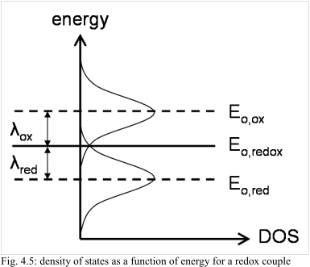
Halbleiter-Elektroden
Was passiert an der Grenzfläche Halbleiter-Lösung?
Nichtgleichgewicht (Stromfluss): Gerischer-Modell:
Metall: Fermi-Dirac
unbesetzt
ET, Reduktion
ET, Oxidation

